Slide 2
موضوع:
موضوع
گزارش تصویری کمپین اهدای عضو
25-31 اردیبهشت
شهرستان بروجرد

Slide 3
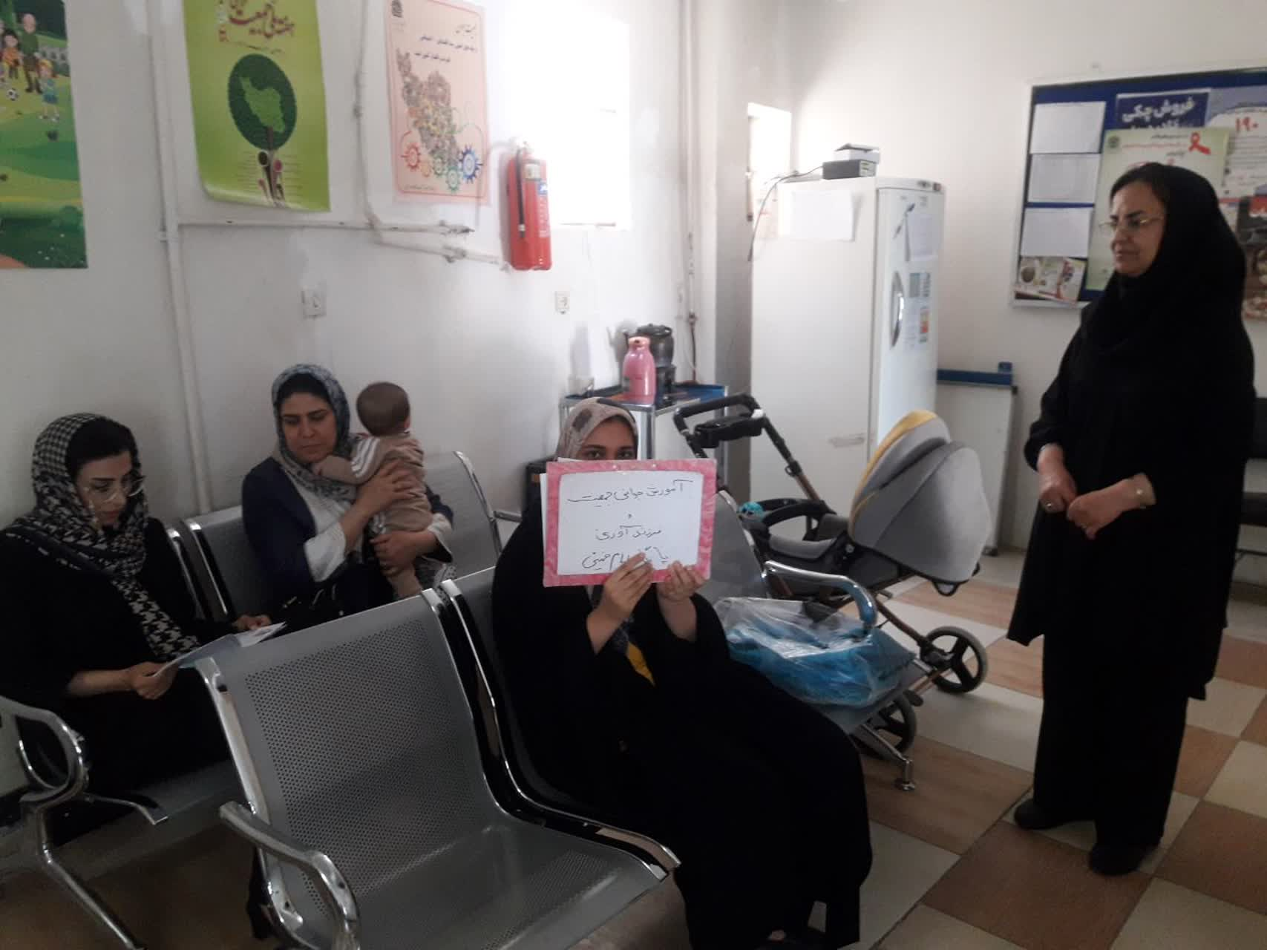
آموزش به داوطلبان سلامت

Slide 4
آموزش به داوطلبان سلامت

Slide 5
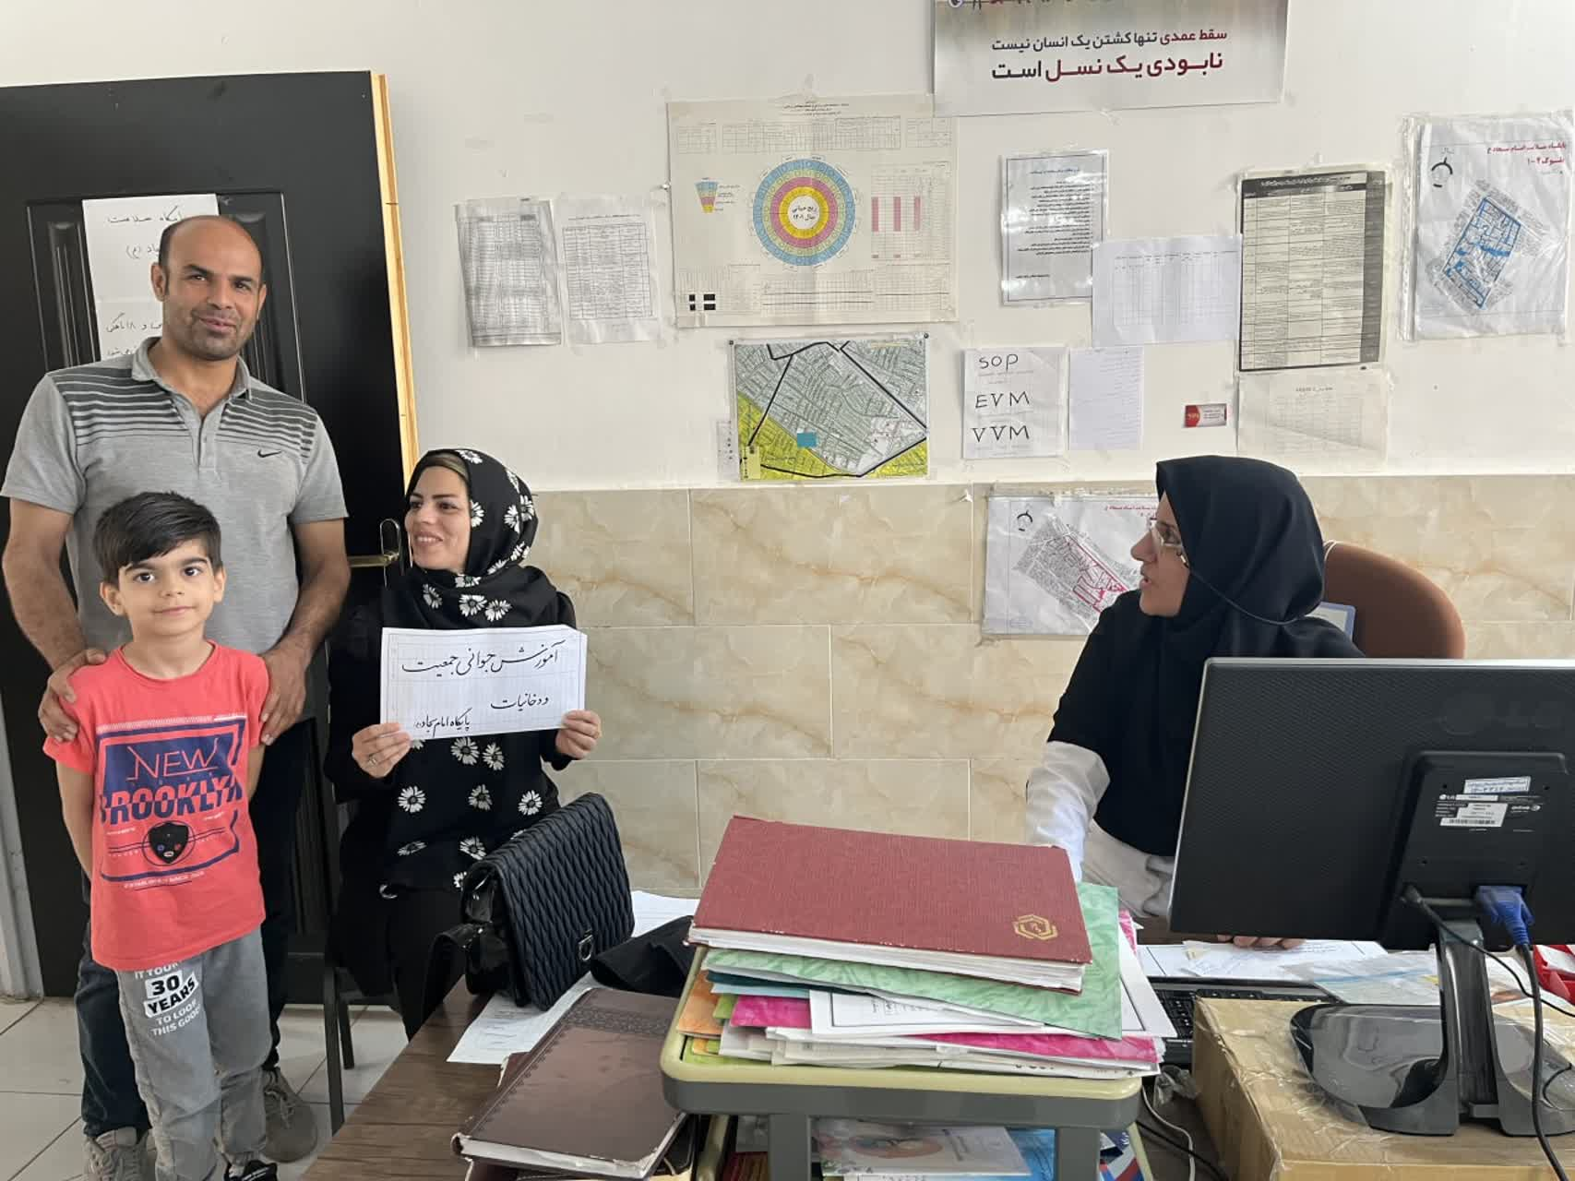
آموزش به سفیران سلامت

Slide 6
آموزش به سفیران سلامت

Slide 7
آموزش به سفیران سلامت

Slide 8
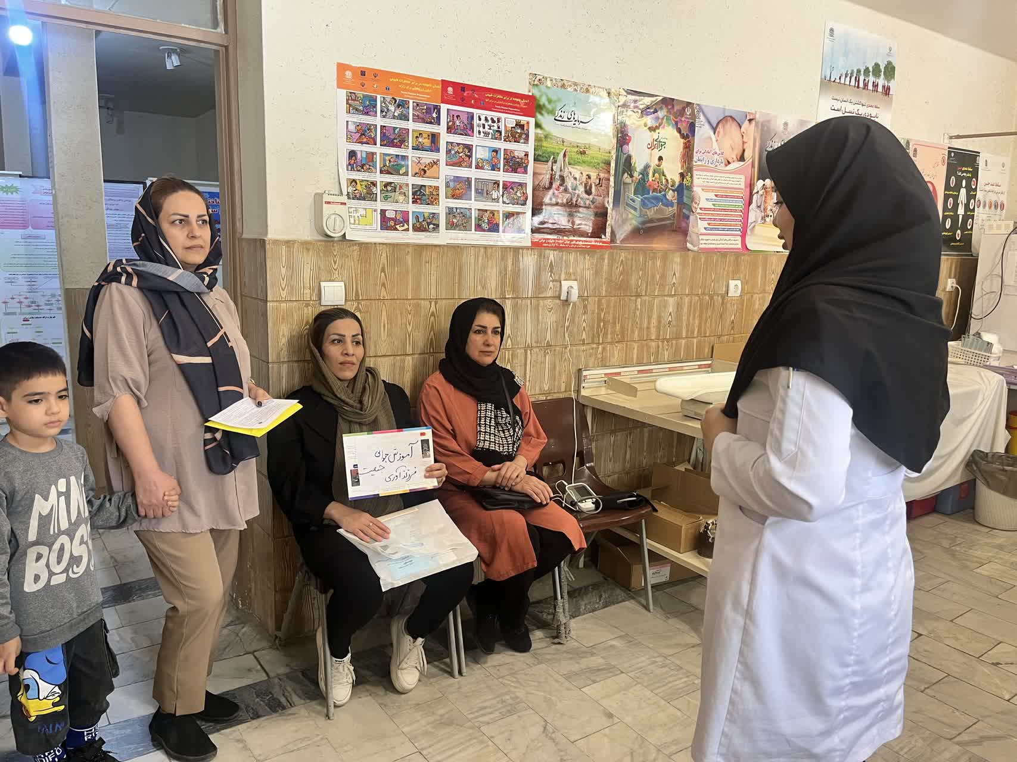
آموزش به سفیران سلامت

Slide 9
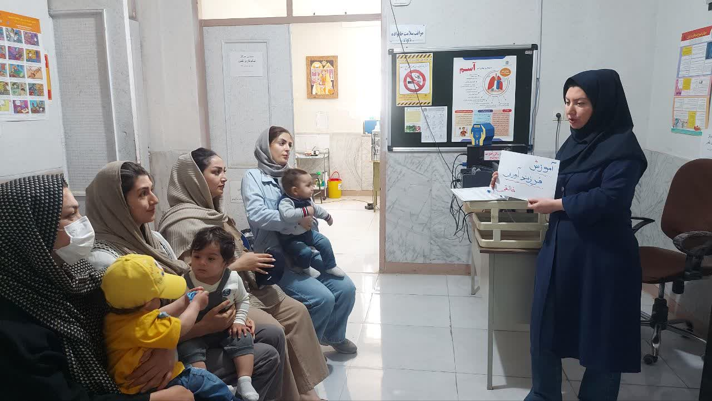
آموزش به سفیران سلامت

Slide 10
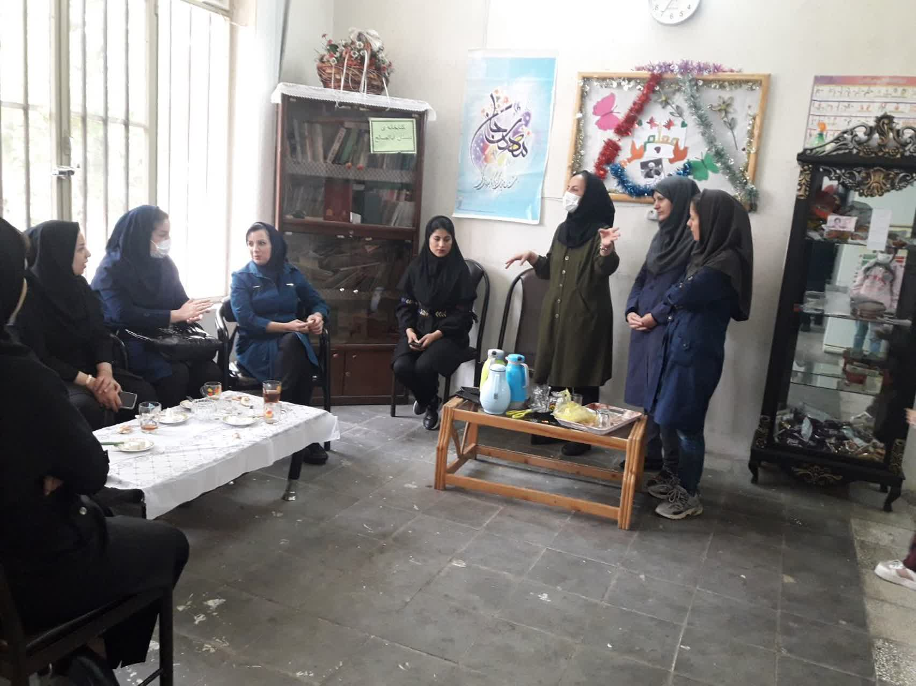
آموزش به معلمان مدرسه

Slide 11
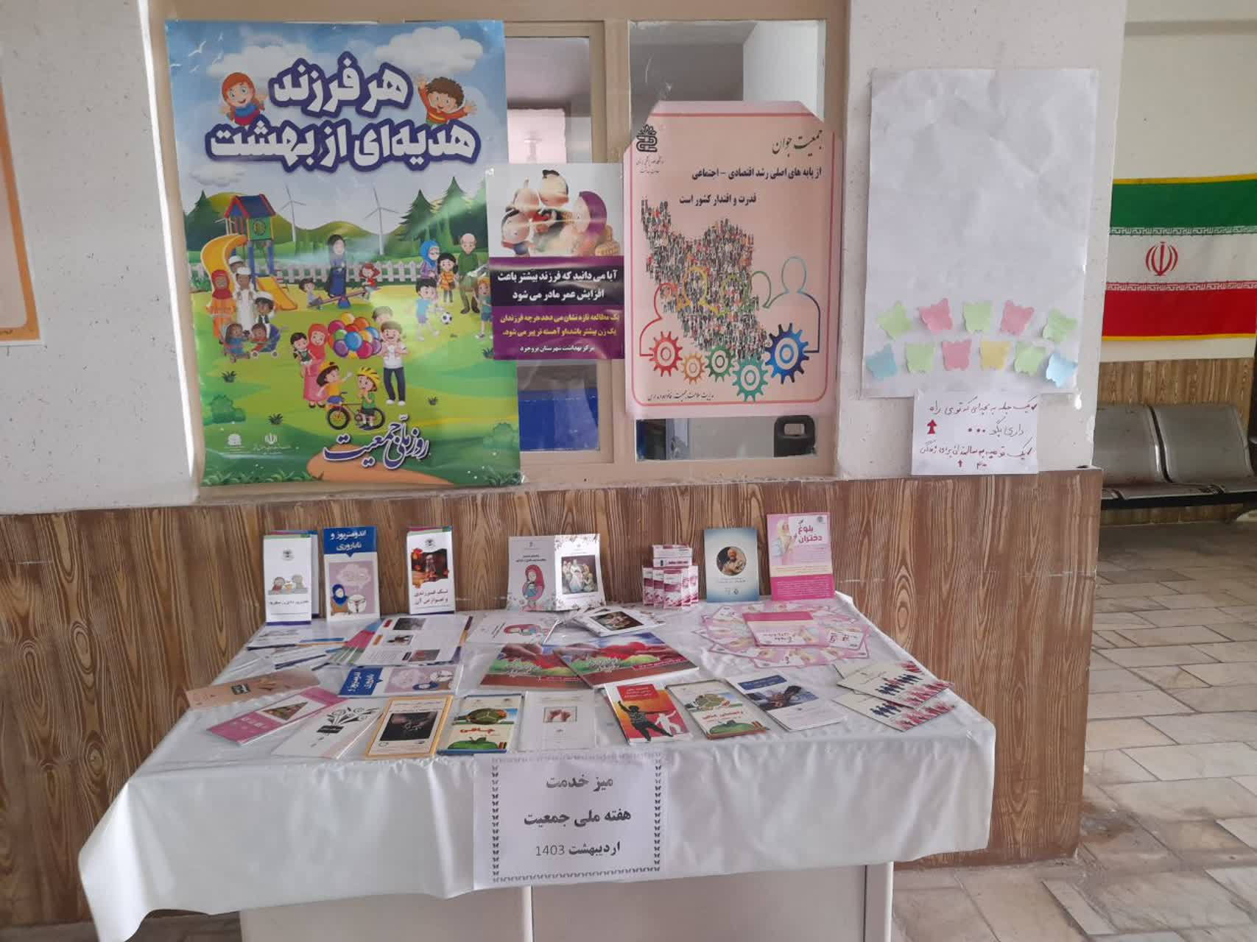
برپایی میز آموزش

Slide 12
برپایی میز آموزش

Slide 13
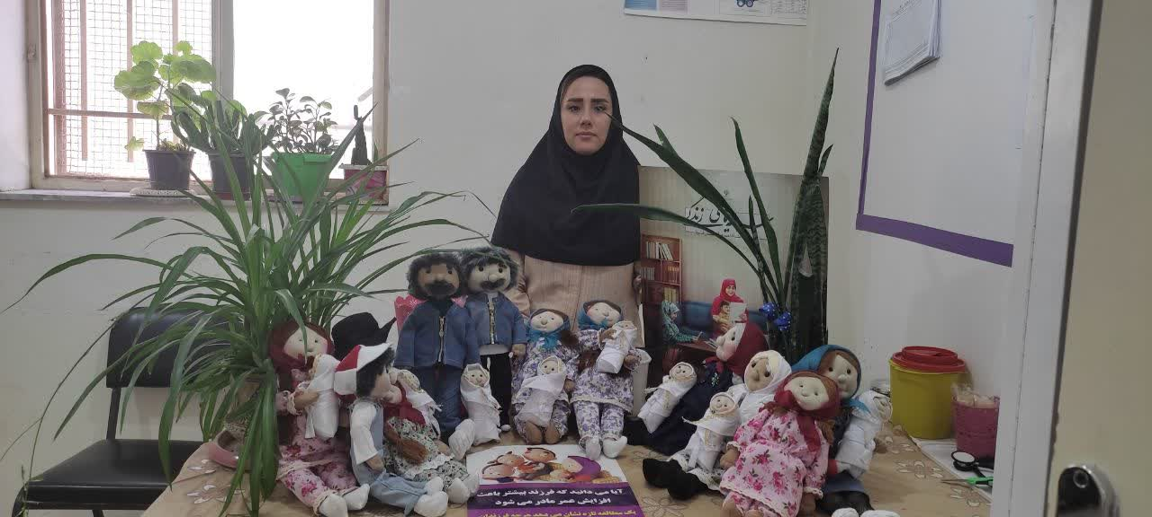
برگزاری نمایشگاه عروسکی به مناسبت هفته ملی جمعیت در خانه بهداشت شیخمیری

Slide 14
نمایش خیابانی

Slide 15
نمایش خیابانی

Slide 16
نمایش خیابانی

Slide 17
نمایش خیابانی

Slide 18
پیاده روی خانوادگی

Slide 19
پیاده روی خانوادگی

Slide 20
پیاده روی خانوادگی

Slide 21
پیاده روی خانوادگی

Slide 22
پیاده روی خانوادگی و اهدای جوایز

Slide 23
پیاده روی خانوادگی و اهدای جوایز

Slide 24
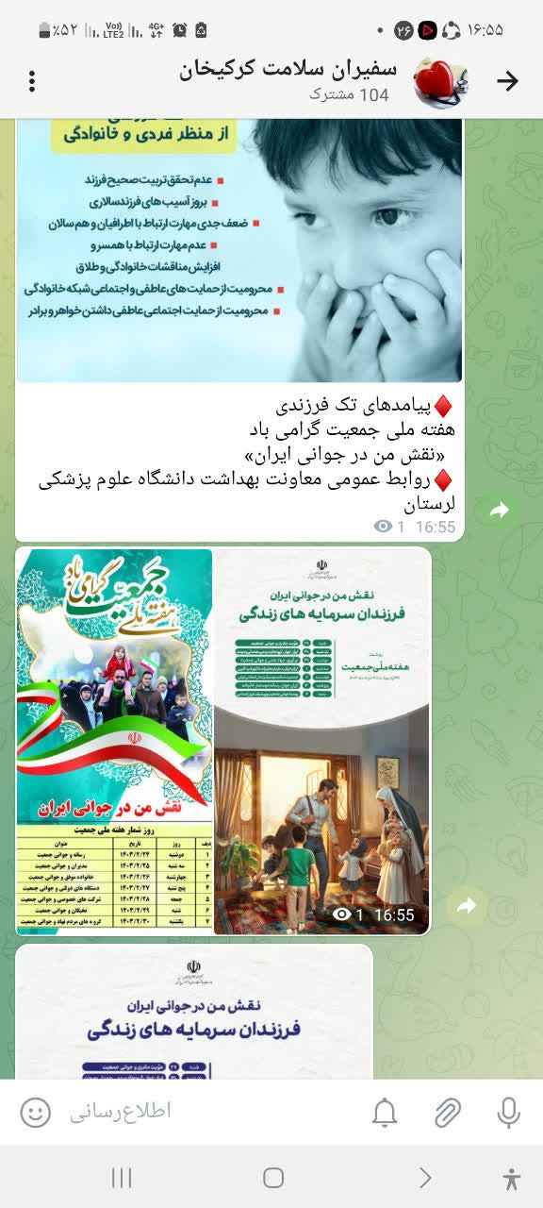
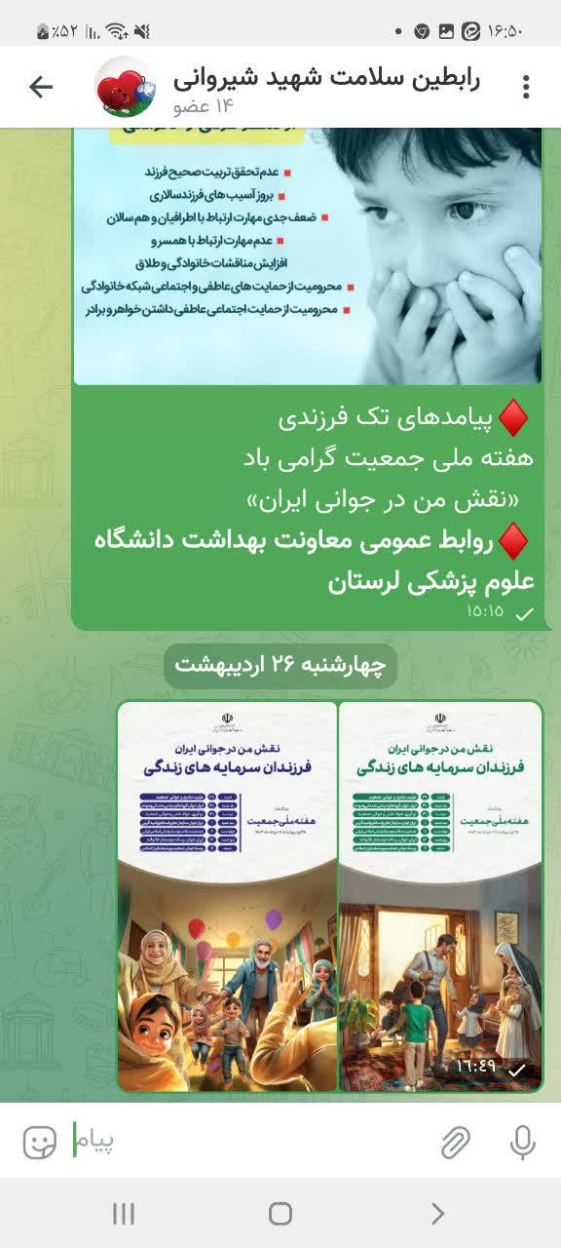
بارگزاری در فضای مجازی

Slide 25
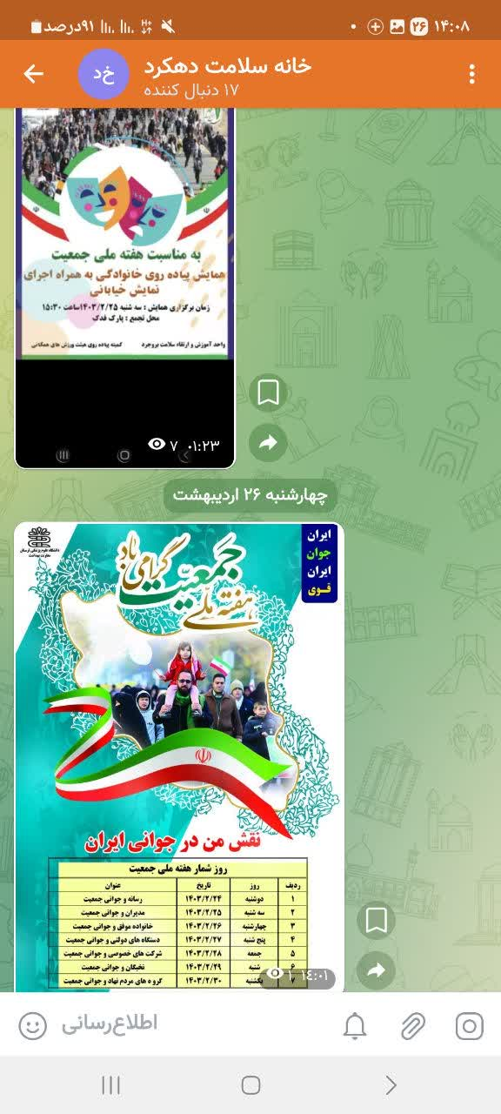
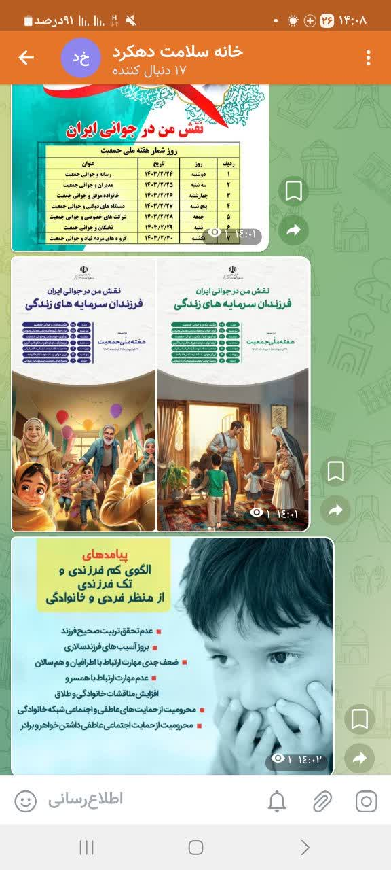
بارگزاری در فضای مجازی

Slide 26
بارگزاری در فضای مجازی

